Slide 1
Bonton i sugestije za bolju komuniKACIJU S OSOBAMA S INVALIDITETOM

Slide 2
NAJOSNOVNIJE

Slide 3
Usredotočite se na osobu, a ne na njeZIn invaliditet!

Slide 4
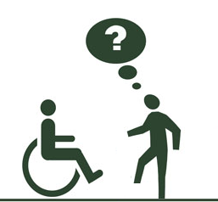
Prije nego priskočite u pomoć pitajte ju želi li pomoć!

Slide 5
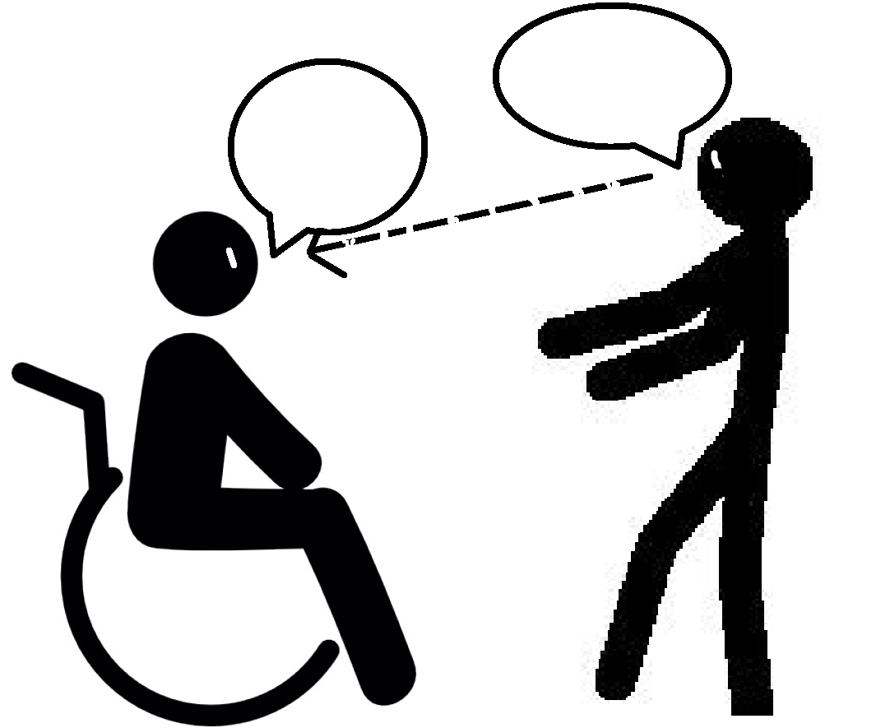
Govorite izravno osobi u kolicima, a ne nekome pokraj !

Slide 6
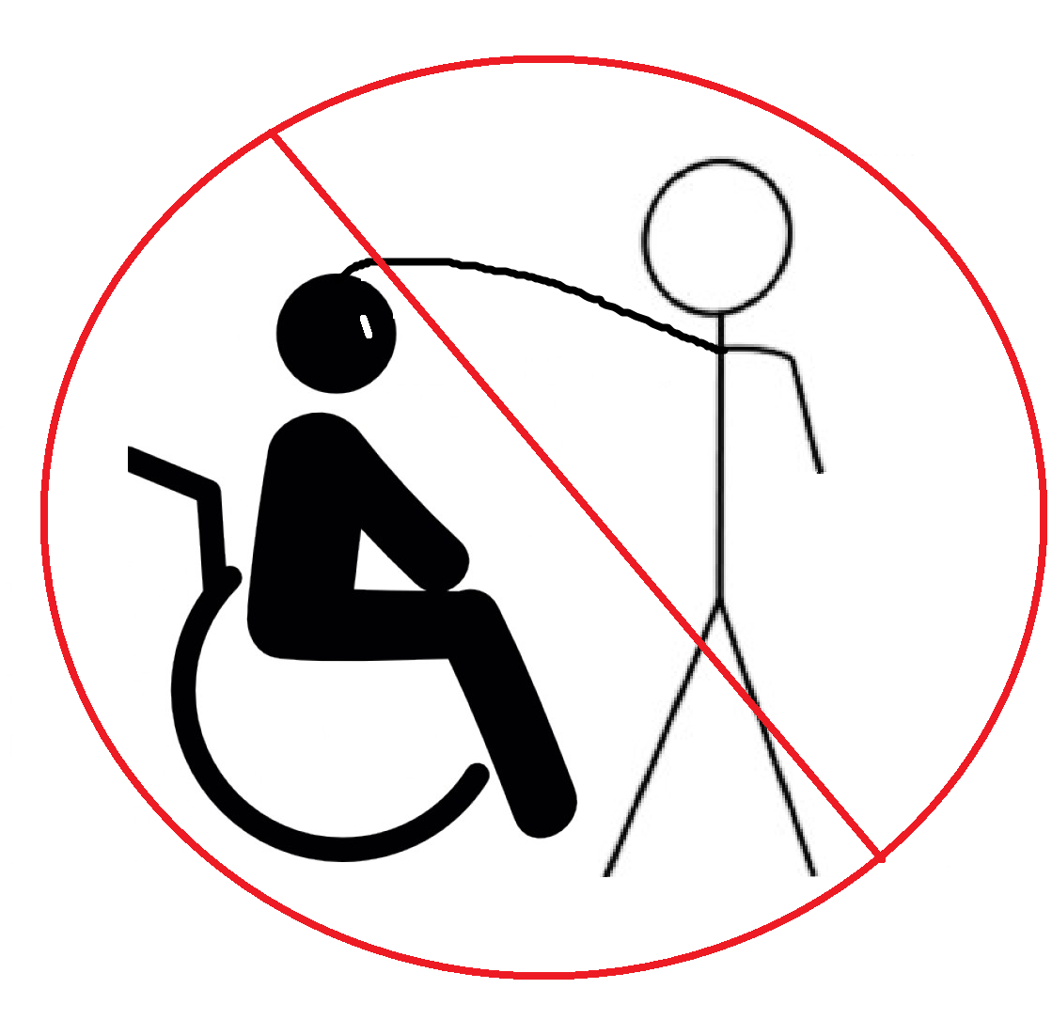
Osobu u invalidskim kolicima nikada ne tapšite po glavi !

Slide 7
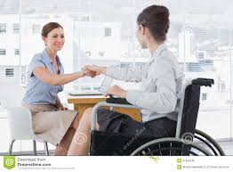
Pristojno je rukovati se s osobom s invaliditetom pa čak i ako ima ograničene mogućnosti micanja ruke

Slide 8
Usredotočite se na osobu, a ne na njeZIn invaliditet!

Slide 9
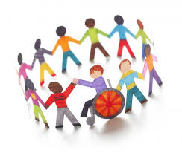
Nemojte misliti o ljudima u kolicima kao o bolesnima i pazite na svoje predrasude !
Nemojte misliti kako je uporaba kolica tragedija !

Slide 10
Kad su invalidska kolica dobro opremljena, ona mogu značiti slobodu koja pruža korisniku mogućnost slobode kretanja.

Slide 11
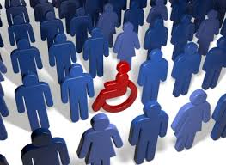
https://www.youtube.com/watch?v=WxoyKamPfjk
Ne podcjenjujte mogućnosti ljudi s invaliditetom ili ljudi koji su u invalidskim kolicima !

Slide 12
Istražili:
učenici 7.b razreda

